Slide 1

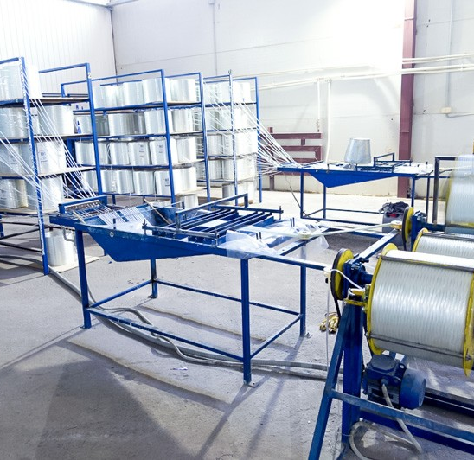
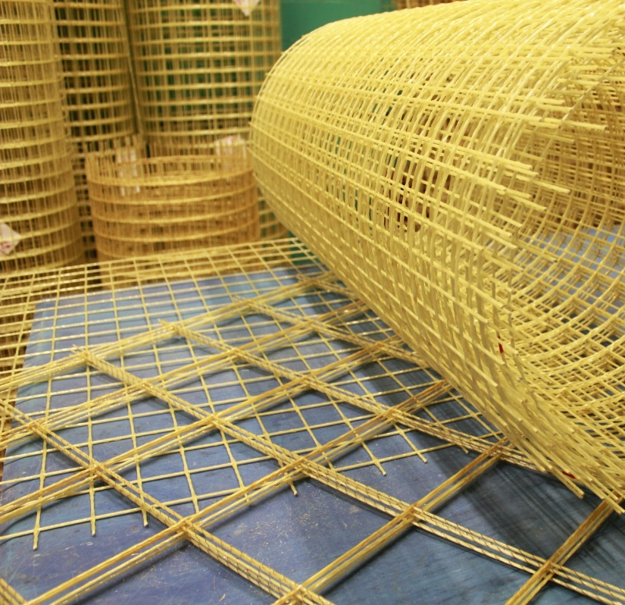

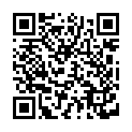
ПРОИЗВОДСТВО СТЕКЛОПЛАСТИКОВОЙ КОМПОЗИТНОЙ АРМАТУРЫ
Экономические предпосылки:
Нет аналоговых производств в Курганской области
Широкое использование продукции при строительстве жилья
Объем инвестиций от 352 млн. руб.
Срок окупаемости инвестиционного проекта – 4 года
Новые рабочие места – 20 чел.
Меры
поддержки
Финансовый калькулятор

Slide 2
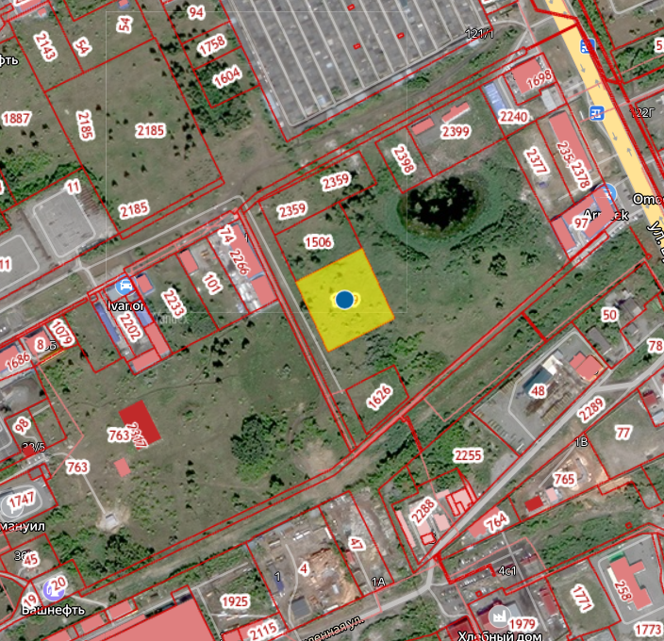

ПРОИЗВОДСТВО СТЕКЛОПЛАСТИКОВОЙ КОМПОЗИТНОЙ АРМАТУРЫ
Курганская область, г Курган, пр-кт Машиностроителей, в районе строения №38-в
Площадь площадки | 7 500 м²
Кадастровый номер участка/квартала | 45:25:030604:1599
Собственник | Департамент имущественных и земельных отношений Курганской области
Электроснабжение | Имеется возможность подключения
Газоснабжение | Возможность подключения будет после 2027 года
Водоснабжение и водоотведение | Имеется возможность подключения
Подъездные пути | К участку имеются подъездные грунтовые дороги
Механизм предоставления инвестиционной площадки | 1) Предоставление земельного участка в аренду без проведения торгов в целях реализации масштабных инвест. проектов последующим правом выкупа; 2)Аукцион по аренде/собственности земельных участков

